Slide 1
সবাইকে স্বাগতম
শিবগঞ্জ পাইলট বালিকা উচ্চ বিদ্যালয়

Slide 2
শিক্ষক পরিচিতি
পাঠ পরিচিতি
মোছাঃবুলবুলি আকতার
কম্পিউটার ডেমোনেস্টেটর
শিবগঞ্জ পাইলট বালিকা উচ্চ বিদ্যালয়
শিবগঞ্জ, বগুড়া ।
Gmail: bulbuli8012@gmail.com
মোবাঃ ০১৭০৫-১৫৫৮৬৯
শ্রেণিঃসপ্তম
বিষয়ঃ বাঃ বিঃ পরিচয়
সময়ঃ ৪৫ মিনিট
তারিখঃ ১৩/১১/২০২০ খ্রিঃ

Slide 3
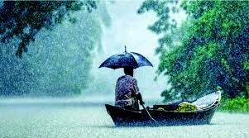
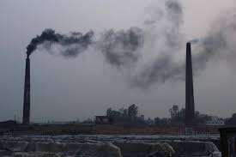
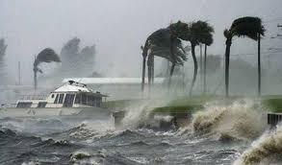
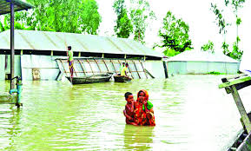
নিচের চিত্রগুলো লক্ষ্য কর এবং বল
বর্ষাকাল
কালোধোয়া
বন্যা
ঘূর্ণিঝড়
ছবিগুলো দেখে কি বুঝলে ?

Slide 4
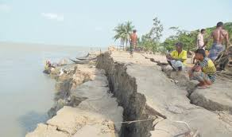
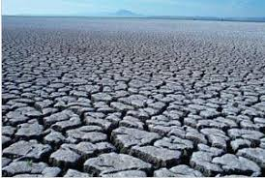
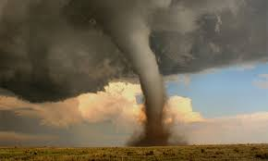
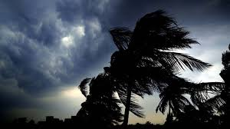
এসো আমরা আরো কিছু ছবি দেখি
নদীভাঙন
খরা
কালবৈশাখী
টর্নেডো

Slide 5
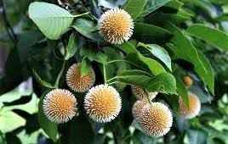
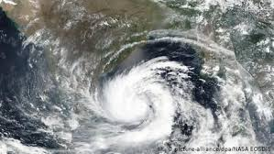
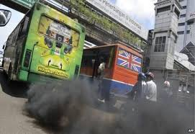
আজকের পাঠের বিষয়
দশম অধ্যায়
বাংলাদেশের জলবায়ু

Slide 6
শিখনফল
এই পাঠে শিক্ষার্থীরা……..……
১। বাংলাদেশের জলবায়ুর প্রকৃতি ব্যাখ্যা করতে পারবে ।
২। বাংলাদেশের জলবায়ু পরিবর্তনের কারণ ব্যাখ্যা করতে পারবে ।

Slide 7
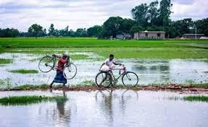
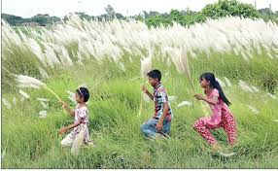
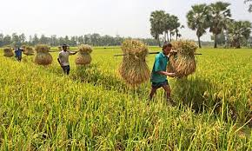
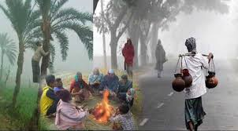
পাঠ-১ বাংলাদেশের জলবায়ুর প্রকৃতি
বাংলাদেশ ক্রান্তীয় অঞ্চলে অবস্থিত হওয়ায় এখানকার জলবায়ু ক্রান্তীয় মৌসুমি জলবায়ু নামে পরিচিত । এখানে গ্রীষ্মকালটা উষ্ণ ও বৃষ্টিবহুল এবং শীতকাল শুষ্ক ।

Slide 8
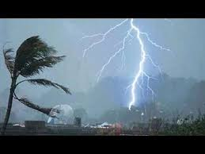
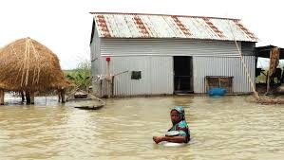
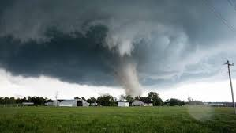
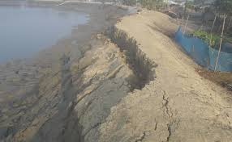
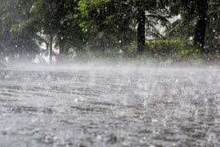
বাংলাদেশের জলবায়ুকে বলা হয় সমভাবাপন্ন । অর্থাৎ এখানে অনুকূল ও প্রতিকূল দুই ধরনের আবহাওয়ারই প্রভাব সমান ।

Slide 9
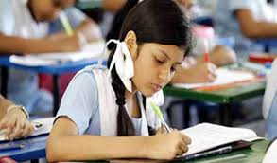
একক কাজ
বাংলাদেশে প্রতিকূল আবহাওয়ার কারণে কী ধরণের দূর্যোগ হয় ?

Slide 10
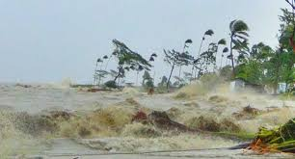
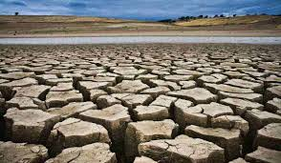
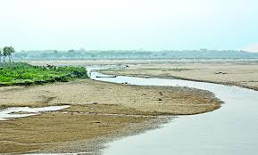
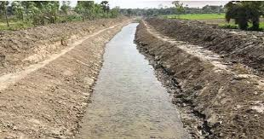
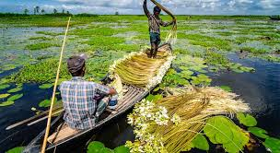
পাঠ-২ বাংলাদেশের জলবায়ু পরিবর্তনের কারণঃ-
ঋতু পরিবর্তনের সঙ্গে তাল মিলিয়ে আবহাওয়ার পরিবর্তন লক্ষ্য করা যায় না । যেমন-বর্ষাকালে বৃষ্টিপাতের পরিমাণ কম্র যাচ্ছে । শীতকালে শীত দেরিতে আসছে এবং স্বল্পসময়ে চলে যাচ্ছে । জলবায়ু পরিবর্তনের কারণে প্রাকৃতিক দূর্যোগের পরিমাণ বেড়ে যাচ্ছে । বন্যা জলোচ্ছ্বাস ও খরার প্রকোপ বাড়ছে । নদী নালা খাল শুকিয়ে যাচ্ছে ।

Slide 11
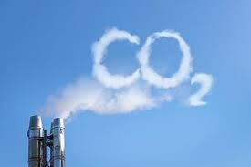
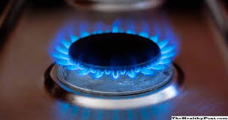
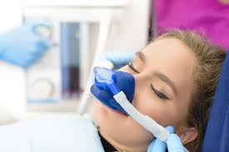

Slide 12
গ্রীন হাউস গ্যাস

Slide 13
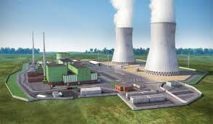
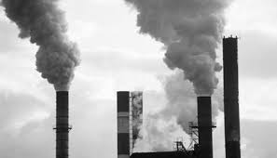
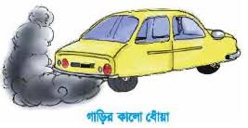

Slide 14
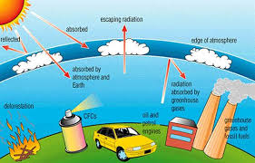
শুধু বাংলাদেশেই নয় সারা পৃথিবীতেই জলবায়ু পরিবর্তনের মূল কারণ হচ্ছে বৈশিখ উষ্ণায়ন ।

Slide 15
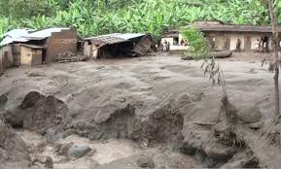
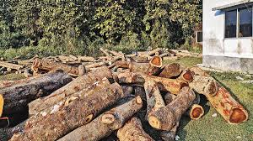
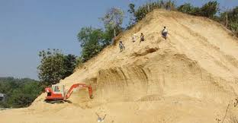
ভূমিধ্বস,অবাধে গাছ কাটা ও পাহাড় কাটার কারণেও পৃথিবীর উষ্ণাতা বৃদ্ধি পাচ্ছে ।

Slide 16
দলীয় কাজ
গ্রিনহাউস গ্যাস বলতে কোন কোন গ্যাসকে বোঝায় ?
বাংলাদেশে এ গ্যাসগুলো কীভাবে উষ্ণতা বৃদ্ধি পাচ্ছে ? ব্যাখ্যা কর ।

Slide 17
মূল্যায়ন
সঠিক উত্তরের জন্য ক্লিক
১। জলবায়ু পরিবর্তনের কারণে বেড়ে যাচ্ছে ?
(ক) জনসংখ্যা
(খ) উৎপাদন
(গ) প্রাকৃতিক দূর্যোগ
(ঘ) সামাজিক সমস্যা
২। বাংলাদেশের প্রকৃতি সুজলা,সুফলা, শস্য,শ্যামলা হওয়ার মূল কারণ হলো -?
(ক) অনুকূল আবহাওয়া
(খ) কৃষিভিত্তিক অর্থনীতি
(গ) ভূমি আর প্রক্রিতির নিবিড় সম্পর্ক
(ঘ) বর্ষায় নদীগুলো প্রচুর পানি ধারণ করে বলে
৩। শীতকালে বাংলাদেশের তাপমাত্রা কত ডিগ্রী সেলসিয়াসের মধ্যে থাকে ?
(ক) ১১˙- ২৯˙
(খ) ১২˙- ৩০˙
(গ) ১৩˙- ৩৩˙
(ঘ) ১৪˙- ৪০˙

Slide 18
মূল্যায়ন
৪. বাংলাদেশের জলবায়ুকে কী বলা হয় ?
৫. মৌসুমী বায়ু কী ?
৬. নাতিশীতোষ্ণ মানে কী ?
৭. জলবায়ু কাকে বলে ?

Slide 19
বাড়ির কাজ
জলবায়ু স্বাভাবিক রাখার ক্ষেত্রে মানুষ কী ভূমিকা পালন করতে পারে ? বিশ্লেষণ কর ।

Slide 20
সবাইকে ধন্যবাদ

